Slide 1
Conceitos básicos

Slide 2
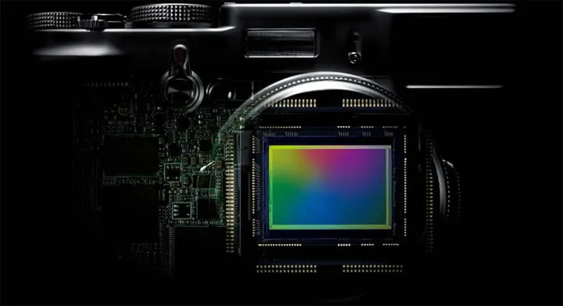
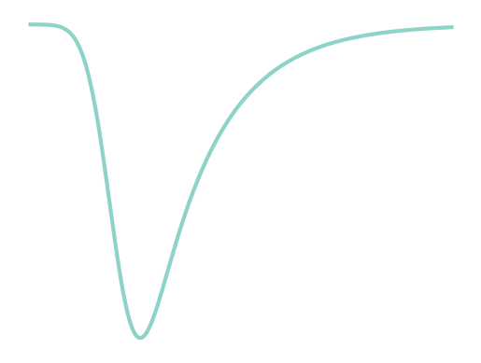
Detector
01101001110101010...
TRIGGER
Radiação ou Partículas
Partículas interagem com o material do detector produzindo um sinal elétrico (ou luz que é convertida em um sinal elétrico)
Processamento do sinal (analógico)
Digitalização e aquisição

Slide 3
Detector
01101001110101010...
TRIGGER
Radiação ou Partículas
Partículas interagem com o material do detector produzindo um sinal elétrico (ou luz que é convertida em um sinal elétrico)
Processamento do sinal (analógico)
Digitalização e aquisição

Slide 4
Interações com o meio do detector

Slide 5
Alguns conceitos de Física “Quântica”

Slide 6
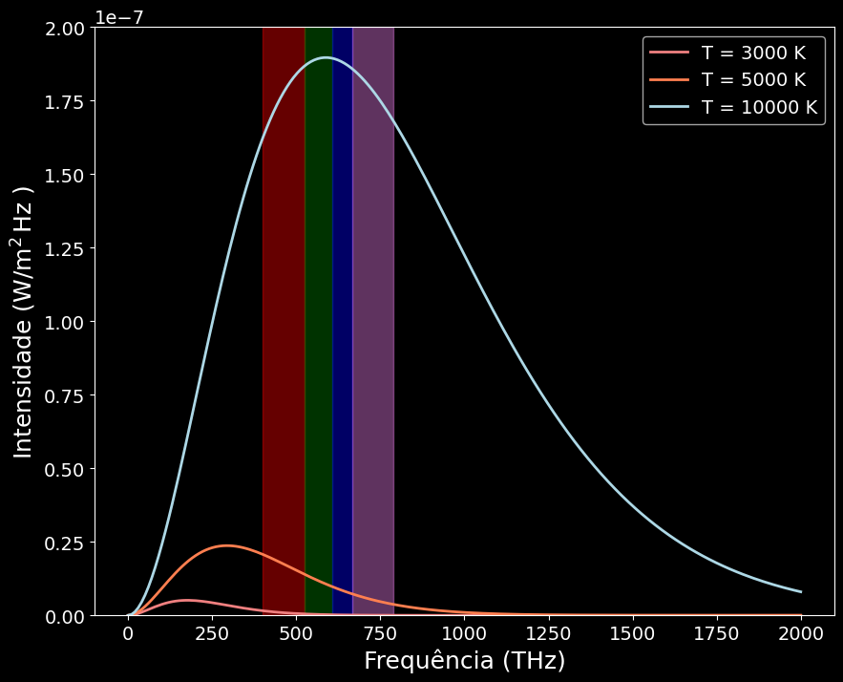
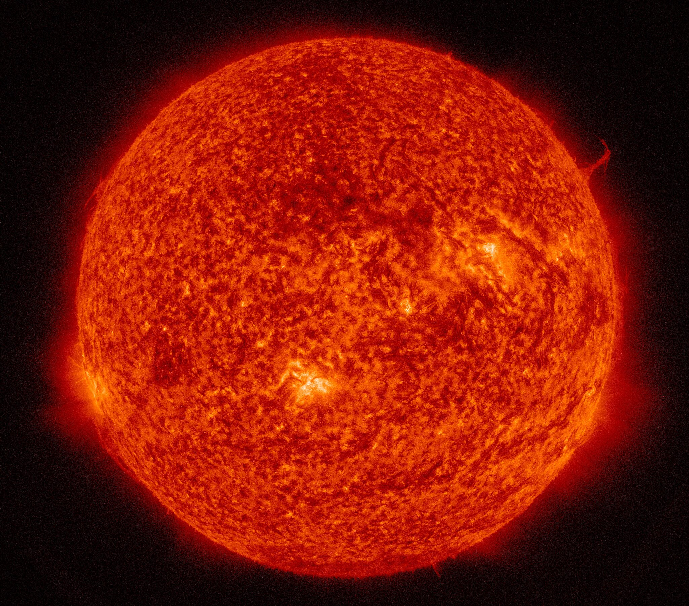
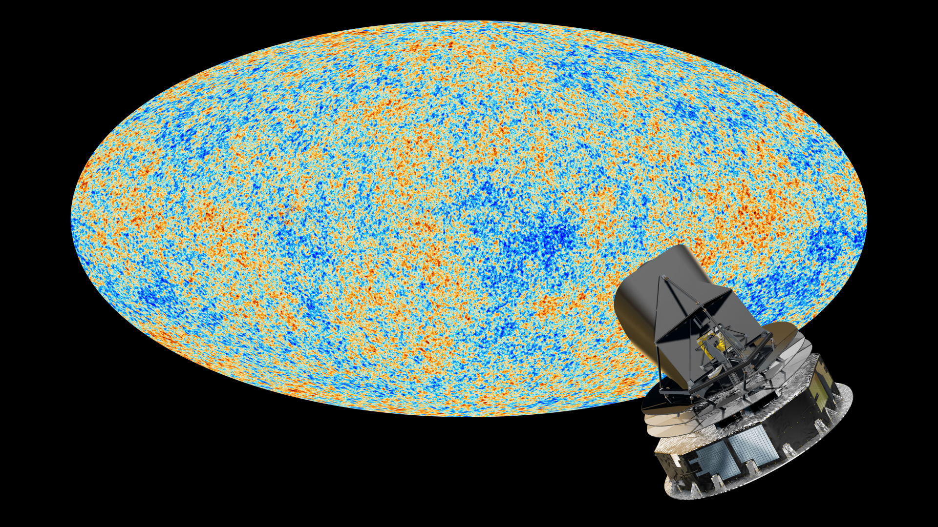



Energia da radiação quantizada (Planck):
$$∆E=hν$$
$$h≈6,626×{10}^{−34} \text{J}.\text{s}$$
$$h≈4,136×{10}^{−15} \text{eV}.\text{s}$$
ESA and the Planck Collaboration
https://commons.wikimedia.org/w/index.php?curid=51482024
Notes:
- Os valores energia da radiação emitida deve variar de forma discreta, mesmo que com diferenças muito pequenas.

Slide 7
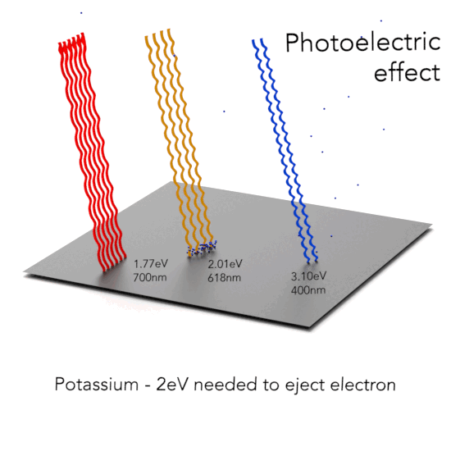

Efeito fotoelétrico: emissão ou liberação de elétrons das ligações atômicas de um material pela incidência de luz (radiação eletromagnética)
A luz se comporta como pacotes (quanta) de energia, ou fótons (Einstein).
Energia cinética do fotoelétron:
$$E_{K}=hν−Φ$$
https://www.electricity-magnetism.org/photoelectric-effect/

Slide 8
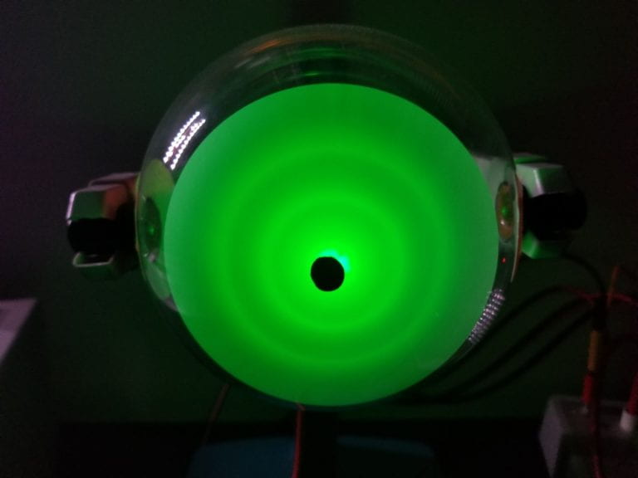
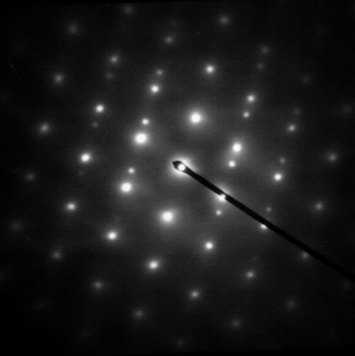
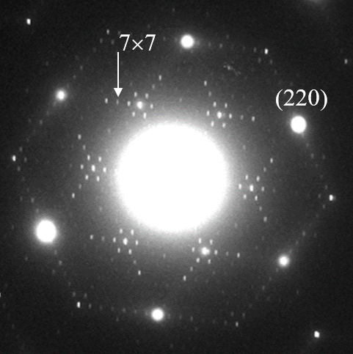
Difração de elétrons
https://ucscphysicsdemo.sites.ucsc.edu/physics-5c6c-demos/electron-diffraction-apparatus/
https://commons.wikimedia.org/wiki/File:Austenite_ZADP.jpg
https://commons.wikimedia.org/wiki/File:Transmission_electron_diffraction_pattern_of_Si_(111)_7x7.png

Slide 9
Ondas ?
Partículas ?

Slide 10
Exemplo: polarização da luz

Slide 11








Estado de polarização vertical: $|\left. ↑ \right\rangle$
Estado de polarização horizontal: $| \left.→ \right\rangle$
Polarizador vertical (0º)
$$γ$$
$$γ$$
$$ψ=\frac{1}{\sqrt{2}}\left.|↑ \right\rangle +\frac{1}{\sqrt{2}}\left.|→ \right\rangle$$
$$ψ=\frac{1}{\sqrt{2}}\left.|↑ \right\rangle$$
O fóton tem a mesma probabilidade de estar em qualquer estado de polarização.
Estado de polarização: $↑$
O fóton irá passar pelo polarizador com probabilidade $50\%$.

Slide 12

Estado de polarização vertical: $|\left. ↑ \right\rangle$
Estado de polarização horizontal: $| \left.→ \right\rangle$
Polarizador vertical (0º)
Polarizador horizontal (90º)
$$γ$$
$$γ$$
$$ψ=\frac{1}{\sqrt{2}}\left.|↑ \right\rangle +\frac{1}{\sqrt{2}}\left.|→ \right\rangle$$
$$ψ=\frac{1}{\sqrt{2}}\left.|↑ \right\rangle$$
O fóton tem a mesma probabilidade de estar em qualquer estado de polarização.
Estado de polarização: $↑$
O fóton irá passar pelo polarizador com probabilidade $50\%$.
O polarizador seleciona apenas estados ortogonais ao fóton incidente. O fóton não passa.

Slide 13







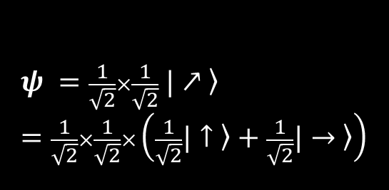

Estado de polarização vertical: $|\left. ↑ \right\rangle$
Estado de polarização horizontal: $| \left.→ \right\rangle$
Polarizador oblíquo (45º)
Polarizador vertical (0º)
Polarizador horizontal (90º)
$$γ$$
$$γ$$
$$γ$$
$$γ$$
$$ψ=\frac{1}{\sqrt{2}}\left.|↑ \right\rangle +\frac{1}{\sqrt{2}}\left.|→ \right\rangle$$
$$ψ=\frac{1}{\sqrt{2}}\left.|↑ \right\rangle$$
$$ψ =\frac{1}{\sqrt{2}}×\frac{1}{\sqrt{2}} \left.|↗ \right\rangle =\frac{1}{\sqrt{2}}×\frac{1}{\sqrt{2}}×\left(\frac{1}{\sqrt{2}}\left.|↑ \right\rangle +\frac{1}{\sqrt{2}}\left.|→ \right\rangle \right)$$
$$ψ =\frac{1}{\sqrt{2}}×\frac{1}{\sqrt{2}}×\frac{1}{\sqrt{2}} \left.|→ \right\rangle$$
O fóton tem a mesma probabilidade de estar em qualquer estado de polarização.
Estado de polarização: $↑$
Estado de polarização: $→$
$$\text{prob}\text{(}↑\text{)}= \frac{1}{8} =12,5\%$$
O fóton irá passar pelo último polarizador com probabilidade $12,5\%$.
$$\text{prob}\text{(}→\text{)}= \frac{1}{8} =12,5\%$$

Slide 14
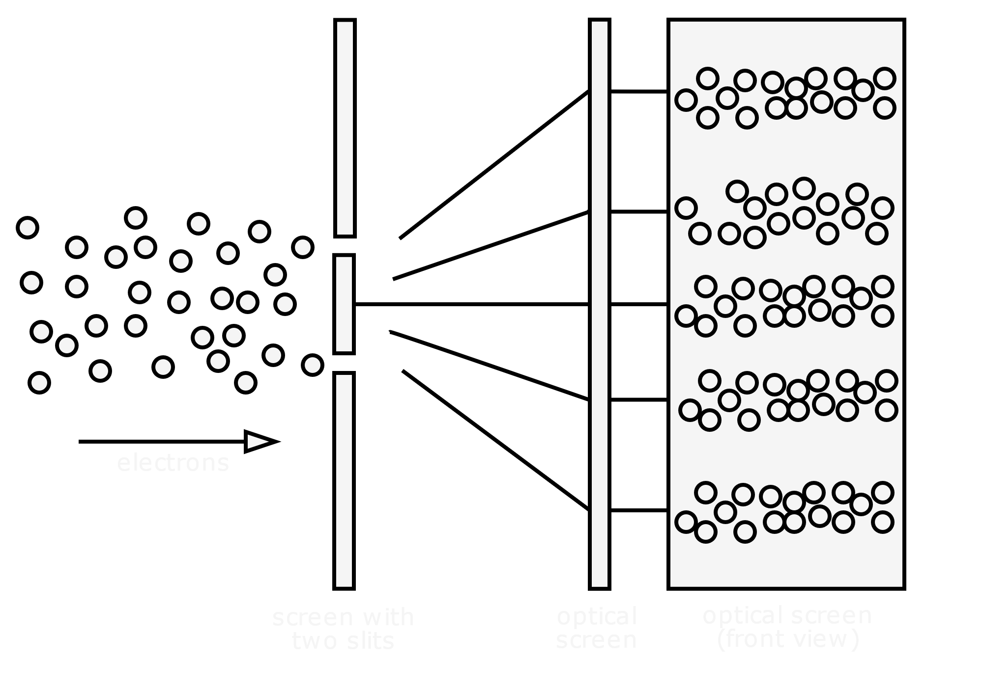
Processos e amplitudes
Exemplo: Experimento de fenda dupla
https://commons.wikimedia.org/wiki/File:Two-Slit_Experiment_Electrons.svg

Slide 15


Experimento de fenda dupla
Precisamos definir o processo: de um feixe incidente, um elétron é observado em uma posição P no plano de detecção.
Detector
P
Podemos definir duas amplitudes para o processo: o elétron passando pela fenda 1 ou 2, e alcançando o ponto P no plano.
$${\text{e}}^{−}$$
Fenda 1
As amplitudes são números complexos, $A_{1}^{P}$ e $A_{2}^{P}$.
Fenda 2
A probabilidade de o elétron ser observado no ponto P é $\text{p}\text{rob}(\text{P})= {\left|A_{1}^{P}+A_{2}^{P}\right|}^{2}$.
Posicionar um detector na fenda 1 ou 2 muda o processo.

Slide 16

Interações relativísticas

Slide 17















Processos devido a interações na matéria:
$μ$,$\text{e}$,$γ$,$π$,...
$μ$,$\text{e}$,$γ$,$π$,...
$$e^{−}$$
$$γ$$
$$e^{−}$$
$μ$,$\text{e}$,$γ$,$π$,...
$μ$,$\text{e}$,$γ$,$π$,...
Partícula incidente interage com elétron atômico que é excitado.
Partícula incidente interage com elétron atômico que se libera do potencial atômico, deixando um íon positivo.
Fóton incidente é absorvido e libera um elétron atômico (efeito fotoelétrico).
$$γ$$
$$γ$$
$$e^{−}$$
$μ$,$\text{e}$,$π$,...
$μ$,$\text{e}$,$π$,...
$μ$,$\text{e}$,$π$,...
$μ$,$\text{e}$,$π$,...
$$e^{+}$$
Partícula carregada incidente interage com núcleo atômico e é defletida.
Partícula carregada incidente interage com núcleo atômico, é defletida e emite um fóton.
Fóton incidente interage com núcleo atômico e decai em par elétron-pósitron.
...

Slide 18




“Seção de choque”
A seção de choque quantifica a probabilidade de ocorrência de um processo.
Detector
Feixe de partículas incidentes
Exemplo: Um feixe de partículas incide em um alvo e é observado o número de partículas (de um determinado tipo) espalhadas em um ângulo $\text{d}Ω$.
$$\text{d}Ω$$
Partícula no alvo
$$\text{d}σ=\frac{1}{F}×\text{d}n_{1}$$
$F$: Fluxo de partículas incidentes, por unidade de área e de tempo.
$\text{d}n_{1}$: Número de espalhamentos por unidade de tempo.
$\text{d}σ$: Seção de choque para o processo.
Probabilidade de espalhamento entre uma partícula do feixe e do alvo.

Slide 19









“Seção de choque”
Detector
Número de espalhamentos por unidade de tempo em um ângulo $\text{d}Ω$, em um alvo de espessura $δx$:
Feixe de partículas incidentes
$$\text{d}Ω$$
$$\text{d}n\text{ = }\text{F} δ\text{A} N_{alvo} δx dσ$$
$=n_{inc} N_{alvo} δx dσ$
$δA$: Área com interação do feixe no alvo.
$N_{alvo}$: Densidade de partículas interagentes no alvo.
$n_{inc}$: Número de partículas incidentes do feixe por unidade de tempo.
$$δA$$
$$δx$$
Número total de espalhamentos pelo processo (com partículas espalhadas em qualquer direção):
$$n=n_{inc} N_{alvo} δx σ$$
$σ$: Seção de choque do processo.
Probabilidade de uma partícula do feixe interagir:
$$\text{prob}\text{.}=N_{alvo} δx σ$$
Para interação via qualquer processo: $σ^{Tot.}=\sum_{i}{σ^{Proc. i}}$

